Slide 1
МОЯ БУДУЩАЯ ПРОФЕССИЯ!!!
Выполнили ученики 11 класса
МАОУ «Бизинская СОШ»
Петровец Дима
Редькина Таня
Предмет: технология
2016

Slide 2

Летчик
Летчик, или же пилот, – специалист, обладающий знаниями и умением управлять различными авиационными транспортными средствами, такими как самолет или вертолет.

Slide 3
В обязанности пилота входит контроль за самолетом во время всего пути. Получив указания и маршрут от авиадиспетчера, пилот обязан прикладывать все усилия, чтобы самолет оказался в заданное время точно в том месте, которое указано в расчетной траектории. Чтобы следовать заданному маршруту и не допустить столкновения в воздухе, пилот обязан постоянно в течение всего полета сравнивать показания приборов с расчетными данными – приборов, к слову, большое множество

Slide 4
Кандидат в пилоты должен обладать отменным здоровьем физическим и психическим. Во время полета летчик испытывает постоянные перегрузки, особенно пилоты боевых маневренных самолетов. Также на пилота возлагается большая ответственность: в его руках жизни людей – как тех, которых он перевозит, так и тех, кто находится на земле. На протяжении всего полета летчик должен обеспечивать безопасность воздушного судна. Все эти задачи требуют серьезных физических и психических затрат, по сути пилот выполняет заранее известную задачу: откуда лететь, куда, на каком самолете, как долго, и весь маршрут уже построен.

Slide 5
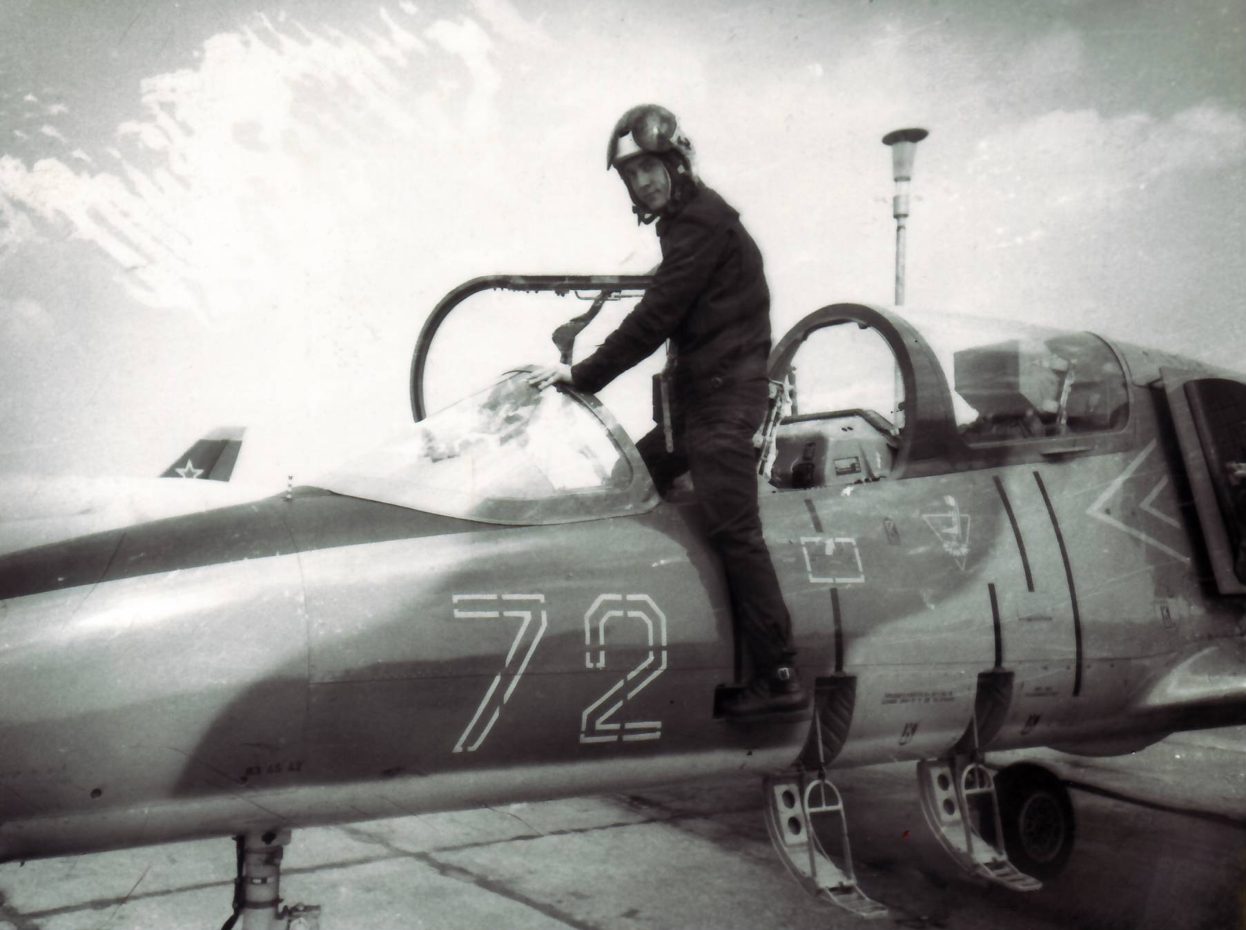
Для того чтобы стать летчиком, нужно окончить специализированное летное училище, но профессия эта подойдет далеко не каждому. Отбор в летную академию более чем строгий, так что конкуренции у пилотов нет. Пилоты чаще других проходят медкомиссию, и если ваше здоровье ухудшится, то вы будете отчислены из академии

Slide 6
Также стоит обратить внимание на знание английского языка, который является международным в гражданской авиации, а значит, владеть им нужно на очень высоком уровне. Для того чтобы стать летчиком, нужно окончить специализированное летное училище, но профессия эта подойдет далеко не каждому. Отбор в летную академию более чем строгий. Каждый год на пенсию уходят 500-600 профессионалов, а на смену им приходят около 200 молодых летчиков. Пилоты чаще других проходят медкомиссию, и если ваше здоровье ухудшится, то вы будете отчислены из академии. Также стоит обратить внимание на знание английского языка, который является международным в гражданской авиации, а значит, владеть им нужно на очень высоком уровне. Вы можете оценить свой уровень владения английским языком, пройдя несколько тестов в формате ЕГЭ для тех, кто уже оканчивает школу, или тесты в формате ГИА для тех, кто видит себя пилотом уже в раннем возрасте. В целом обучение в академии занимает 5 лет, по окончании вы сможете устроиться на работу в какую-нибудь авиакомпанию, налетав в академии примерно 150 летных часов.

Slide 7
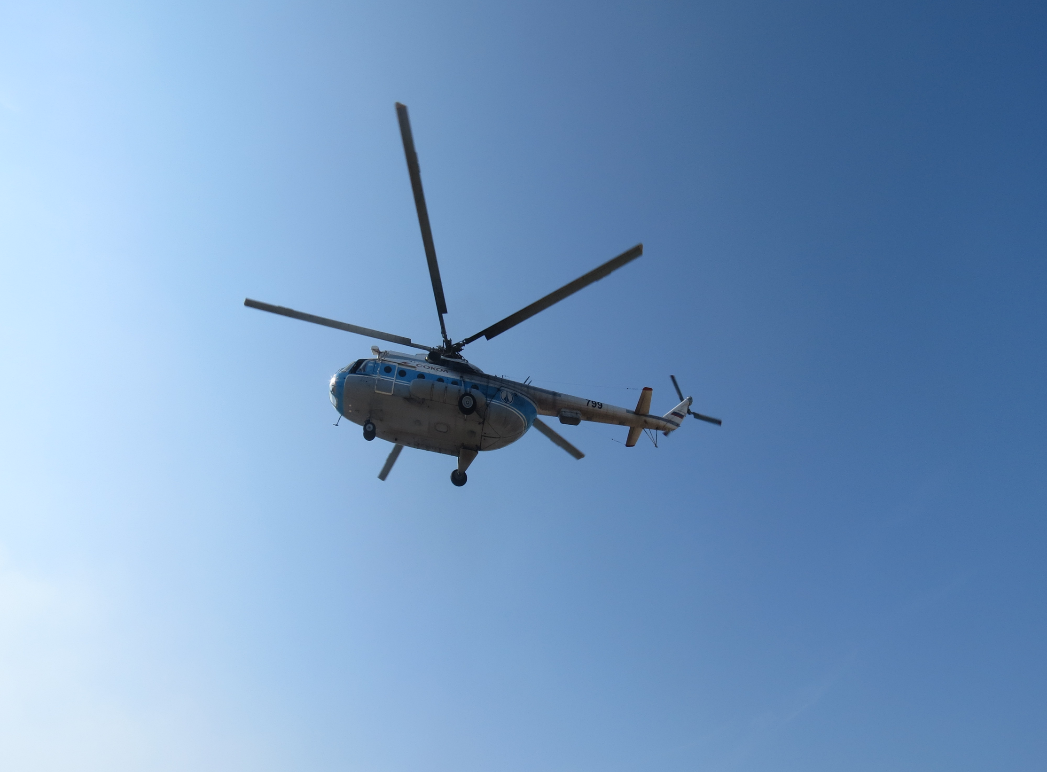

Slide 8
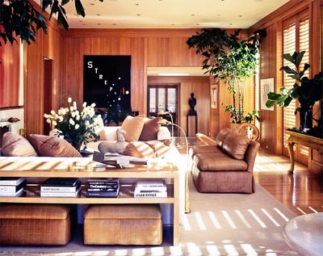
ПРОФЕССИЯ - ДЕКОРАТОР
Декор — искусство стиля. Прекрасная цель профессии декоратора — делать жизнь людей красивой и гармоничной.
Декоратор (от англ. «decorate» — «украшать») — специалист по художественному оформлению и украшению интерьеров помещений: частных домов, театральных спектаклей, съемок, банкетных залов в ресторанах, офисов, бизнес-центров с использованием архитектурных, графических средств, живописи, освещения и постановочной техники.

Slide 9

Профессию декоратора часто сравнивают с деятельностью дизайнера. Но такое сравнение некорректно: декоратор создает уникальный интерьер под определенный заказ, в котором, тем не менее, проявляется и его творческая индивидуальность, а дизайнер подает идеи для массового производства.

Slide 10
Особенности профессии
Работа декоратора начинается с изготовления графических или цветовых эскизов и макета, подготовки необходимых материалов для оформления с учетом их внешнего вида и качества. На следующем этапе — выполнение чертежей, по которым столяры или макетчики изготовят наиболее сложные элементы оформления.

Slide 11
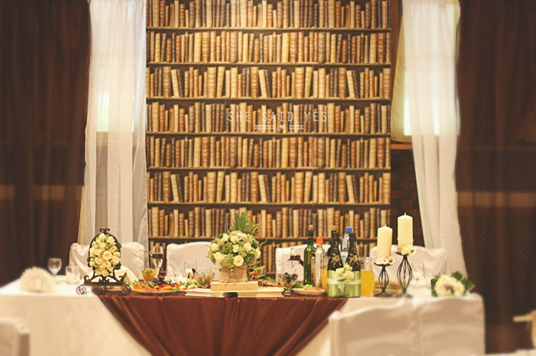
Плюсы и минусы профессии
Плюсы: творческая интересная работа, модная, востребованная и уникальная профессия. В настоящее время многие люди мечтают оформить свои дома в индивидуальном авторском стиле.
Минусы: ответственность, возможность несовпадения вкуса заказчика с выполненной работой

Slide 12
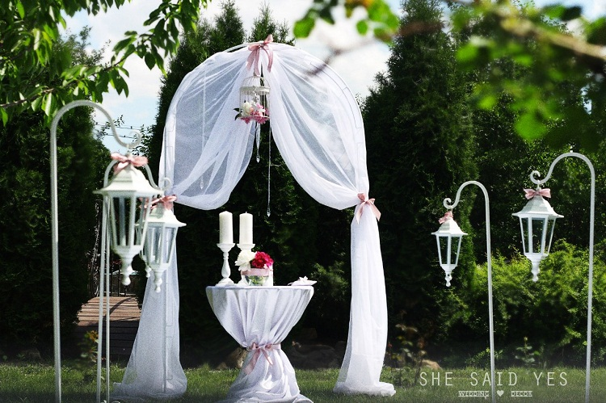
Важные качества
развитое пространственное воображение
хорошая образная зрительная память
нестандартное творческое мышление
креативность, изобретательность
аккуратность
внимательность
находчивость
гибкое мышление
ответственность, исполнительность

Slide 13
Профессиональные знания
история искусств, стилей
умение рисовать
традиции оформления интерьеров — исторические, этнические, современные тенденции
широкие познания рынка современных декоративных материалов
владение основами техник декорирования интерьера
принципы наглядной агитации
виды и назначение шрифтов, промышленная графика, основы рисунка, живописи, композиции
законы цветоведения, цветовых комбинаций и психологии цвета
особенности визуального восприятия человека.
При частной практике декоратор должен владеть не только навыками художника, но и прораба, коммерсанта, юриста, а также психолога при построении отношений с заказчиком. Знание делового этикета поможет убеждать заказчика и находить компромиссы.

Slide 14
Обучение ?
Профессию декоратора можно освоить в Художественных академиях, институтах культуры, архитектурно-художественных училищах, учебно-практических дизайн-мастерских, в Национальном институте дизайна, Современной школе дизайна, частных школах, на курсах. Существуют различные семинары и мастер-классы, где декораторы могут совершенствовать свои знания и мастерство. Дизайн-бюро «Art-Design» предлагает индивидуальные мастер-классы и лекционные курсы «Декоратор интерьера».

Slide 15
Ступеньки карьеры и перспективы
Карьерный рост возможен по административной линии: молодой специалист может стать поначалу сотрудником декораторского цеха, но при целеустремлённости и творческой индивидуальности дорасти до статуса главного художника-декоратора и руководителя декорационной мастерской. В частной практике карьера строится как повышение известности в профессиональных кругах.

Slide 16
литература
http://liphttp://www.profguide.ru/professions/decorator.htmletsk.ru/content/articles/46316
http://www.examen.ru/add/manual/spisok-professiyhttp://boombob.ru/picture.php?id=128430

